Slide 1

Ψηφιακές Επικοινωνίες
Ενότητα 1: Εισαγωγή
Παναγιώτης Μαθιόπουλος
Σχολή Θετικών Επιστημών
Τμήμα Πληροφορικής και Τηλεπικοινωνιών

Slide 2
Εισαγωγή

Slide 3
Διδάσκων
Παναγιώτης Μαθιόπουλος Ph.D.
Καθηγητής Ψηφιακών Επικοινωνιών
Τμήμα Πληροφορικής και Τηλεπικοινωνιών
ΕΚΠΑ
Professor (1989 – 2003)
Department of Electrical and Computer Engineering
The University of British Columbia
Καναδάς
Guest Professor (2009 – 2013)
Southwest Jiao Tong University
Chengdu, Sichuan Province
Κίνα

Slide 4
Πληροφορίες Μαθήματος Ι
Διδάσκων: Καθ. Παναγιώτης Μαθιόπουλος (Prof. P. Takis Mathiopoulos)
e-mail: mathio@di.uoa.gr URL: http://cgi.di.uoa.gr/~mathio/
Ώρες γραφείου: Παρασκευή 15:00 -17:00
Πληροφορίες για το μάθημα θα δίνονται στο e-class (http://eclass.uoa.gr/)
Συνεργάτες: ?
Βιβλιογραφία: Βιβλίο μαθήματος: ΤΗΛΕΠΙΚΟΙΝΩΝΙΑΚΑ ΣΥΣΤΗΜΑΤΑ – 2η Έκδοση (2012) Γ. Κ. Καραγιαννίδης
Διδασκαλία: 2 ώρες θεωρία + 1 ώρα Συμπλήρωμα της Θεωρίας-Ασκήσεις (Παρασκευή 10:00-13:00 – Αίθουσα ΣΤ)
Βαθμολογία: Μια τελική γραπτή εξέταση

Slide 5
Πληροφορίες Μαθήματος ΙΙ
Κεφάλαιο 0: Εισαγωγή
Κεφάλαιο 6: Ψηφιακή Εκπομπή και Λήψη (Θα διδαχτεί ως γνωστή ύλη)
Κεφάλαιο 7: Ψηφιακή Διαμόρφωση
Κεφάλαιο 8: Ψηφιακές Διαμορφώσεις Υψηλής Φασματικής Αποδοτικότητας
Κεφάλαιο 9: Ψηφιακές Επικοινωνίες σε Κανάλια με Διασυμβολική Παρεμβολή
Κεφάλαιο 6: Ο Συγχρονισμός στις Ψηφιακές Επικοινωνίες

Slide 6
Τηλεπικοινωνιακά Συστήματα (1)
Τα τηλεπικοινωνιακά συστήματα έχουν στόχο την μετάδοση πληροφορίας από ένα σημείο σε ένα άλλο.
Για την αποθήκευση και μετάδοση της πληροφορίας χρησιμοποιούν μεταβαλλόμενα ρεύματα και τάσεις (μεταβαλλόμενα ηλεκτρομαγνητικά πεδία).
Χρησιμοποιούνται διάφορα μέσα για τη μετάδοση των σημάτων, όπως
  χάλκινα καλώδια (συστρεφόμενου ζεύγους, ομοαξονικά καλώδια...)
  κυματοδηγοί
  οπτικές ίνες
  ασύρματα

Slide 7
Τηλεπικοινωνιακά Συστήματα (2)
Τα σήματα προσαρμόζονται στο μέσο μετάδοσης μέσω της διαμόρφωσης (modulation) και της κωδικοποίησης (coding).
Οι τεχνικές διαμόρφωσης και κωδικοποίησης επιλέγονται με βάση
  το μέσο μετάδοσης
  Την πηγή πληροφορίας (στατιστική, τον ρυθμό μετάδοσης (rate) – ποιότητα επικοινωνίας (Quality of Service-QoS)

Slide 8
Παράμετροι στα τηλεπικοινωνιακά συστήματα
Χρόνος μετάδοσης του μηνύματος (1 msec, 1 sec). Π.χ. η φωνή μέσω κινητής τηλεφωνίας μεταδίδεται σε msec. Μέσω δορυφόρου ο χρόνος μετάδοσης αυξάνεται σημαντικά
Ποσότητα μεταδιδόμενης πληροφορίας (1 λέξη, ένα κείμενο, μια φωτογραφία κλπ.)
Ρυθμός μετάδοσης της πληροφορίας (ποσότητα πληροφορίας στη μονάδα του χρόνου). π.χ. Με τα σήματα Morse μεταδίδουμε 10 λέξεις ανά sec. Με Εthernet μερικές εκατοντάδες Mb/sec
Ποιότητα επικοινωνίας (Quality-of-Service, QoS)
Δυνατότητα διόρθωσης λαθών
Κατανάλωση ενέργειας

Slide 9
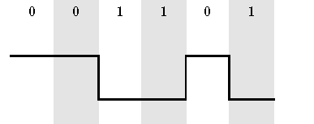
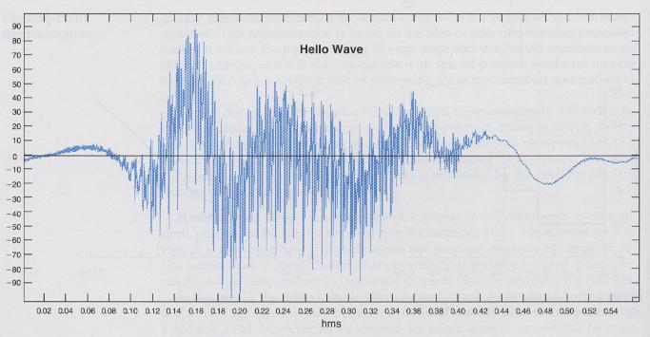
Πηγές πληροφορίας
Αναλογικές πηγές πληροφορίας:
  Το σήμα ενός μικροφώνου
  Το σήμα μιας αναλογικής τηλεοπτικής κάμερας
Ψηφιακές πηγές πληροφορίας:
  Υπολογιστές
  Ψηφιακή λήψη

Slide 10
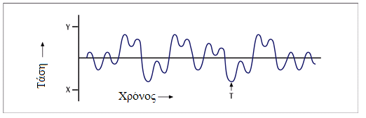
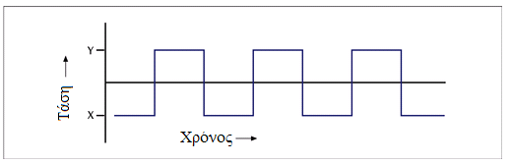
Αναλογικά σήματα – Ψηφιακά σήματα
Το αναλογικό σήμα είναι μια συνεχής κυματομορφή, όπως π.χ. η μουσική και το video.
Το ψηφιακό σήμα αντιπροσωπεύει μια διακριτή κυματομορφή, όπως π.χ. Τα 0 και 1 των Η/Υ.

Slide 11

Βασικό αναλογικό σύστημα επικοινωνίας
ΗΜ κύματα (διαμορφωμένο σήμα)
Ηλεκτρικό σήμα
Πομπός
Είσοδος-Μετατροπή πληροφορίας σε αναλογικό σήμα
Διαμορφωτής
Κανάλι εκπομπής
ΗΜ κύματα (διαμορφωμένο σήμα)
Φέρον
Ηλεκτρικό σήμα
Δέκτης
Έξοδος-Μετατροπή αναλογικού σήματος σε πληροφορία
Αποδιαμορφ.

Slide 12
Αναλογικές Διαμορφώσεις ΑΜ – FM
Φέρον
Σήμα Βασικής ζώνης
Σταθερό πλάτος. Μεταβαλλ. Συχνότητα, FM
Σταθερή Συχν. Μεταβαλλ. Πλάτος, ΑΜ

Slide 13
Διαμόρφωση
Γιατί είναι απαραίτητη η διαμόρφωση; Για να γίνει εφικτή η μετάδοση του σήματος στο μέσο διάδοσης.
  Ενσύρματη μετάδοση
    Προσαρμογή στο μέσο διάδοσης.
  Ασύρματη μετάδοση
    Γίνεται εφικτή η μετάδοση ΗΜ κυμάτων με κεραίες μικρών διαστάσεων. Ένα ΗΜ κύμα απαιτεί κεραία με μήκος συγκρίσιμου του μήκους κύματος του εκπεμπόμενου/λαμβανόμενου σήματος.
    Επομένως η μετάδοση ΗΜ κυμάτων με χαμηλή συχνότητα θα απαιτούσε τεράστιες κεραίες.

Slide 14
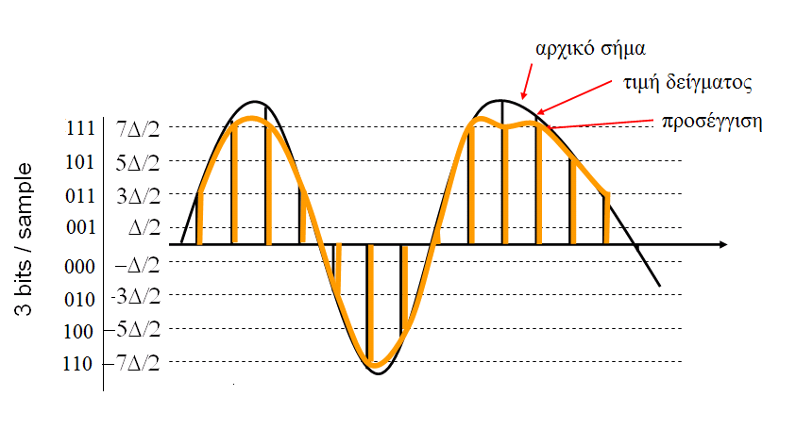
Ψηφιακό σύστημα επικοινωνίας
Η βασική διαφορά με τα αναλογικά συστήματα:
Προσέγγιση με ψηφιακό σήμα
Αναπαράσταση των ψηφίων με αναλογικούς παλμούς
Αναλογικό σήμα

Slide 15
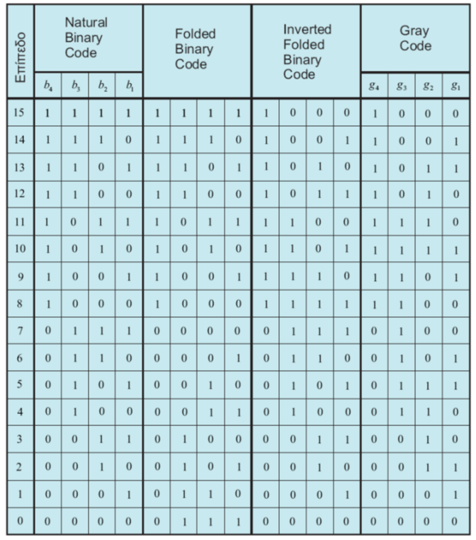
Μετατροπή επιπέδων σε bits

Slide 16
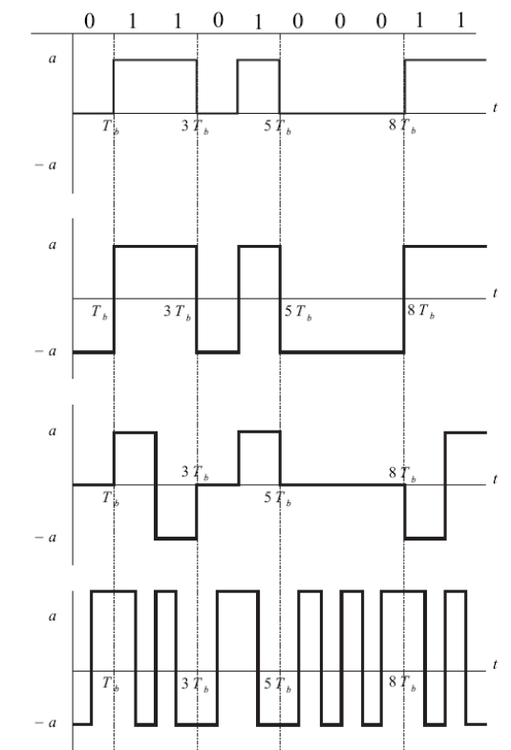
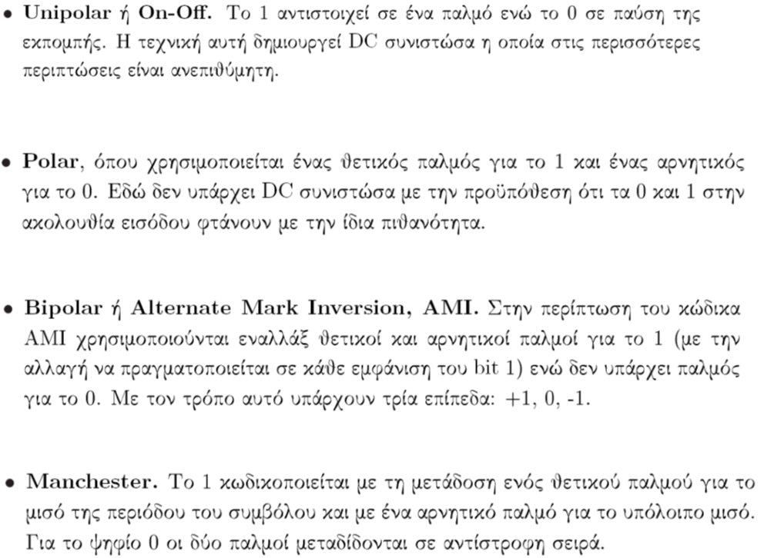
Αντιστοιχία bits σε κυματομορφές

Slide 17
Ψηφιακές Επικοινωνίες

Slide 18
Πλεονεκτήματα των ψηφιακών συστημάτων
Αντοχή στο θόρυβο
Καλύτεροι αλγόριθμοι κρυπτογράφησης
Αξιόπιστη επεξεργασία σήματος.
Εύκολος σχεδιασμός (προγραμματιζόμενοι μικροεπεξεργαστές).
Ευελιξία (modular architecture)
Παρόμοια αντιμετώπιση, ανεξάρτητα του είδους της πληροφορίας
Ευκολότερη πολυπλεξία σημάτων.
Συμπίεση
Αποθήκευση και ανάκτηση

Slide 19
Μειονεκτήματα των ψηφιακών συστημάτων
Συγχρονισμός

Slide 20


Κριτήρια αξιολόγησης (1)
Λόγος σήματος προς θόρυβο
  Ασύρματες επικοινωνίες
Λόγος σήματος προς παρεμβολή συν θόρυβο
Ρυθμός σφάλματος bit ή συμβόλου (BER ή SER)
Αποδοτικότητα ισχύος (Power efficiency)
Φασματική Αποδοτικότητα (Bandwidth efficiency)
Ρυθμός μετάδοσης πληροφορίας (bit rate) ή χωρητικότητα καναλιού (capacity)
Πιθανότητα διακοπής επικοινωνίας (outage probability)

Slide 21
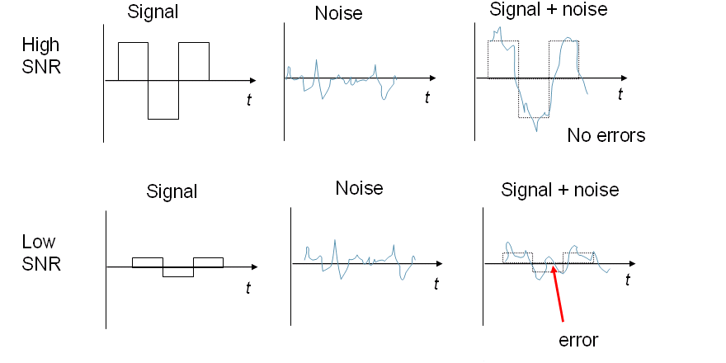
Κριτήρια αξιολόγησης (2)

Slide 22
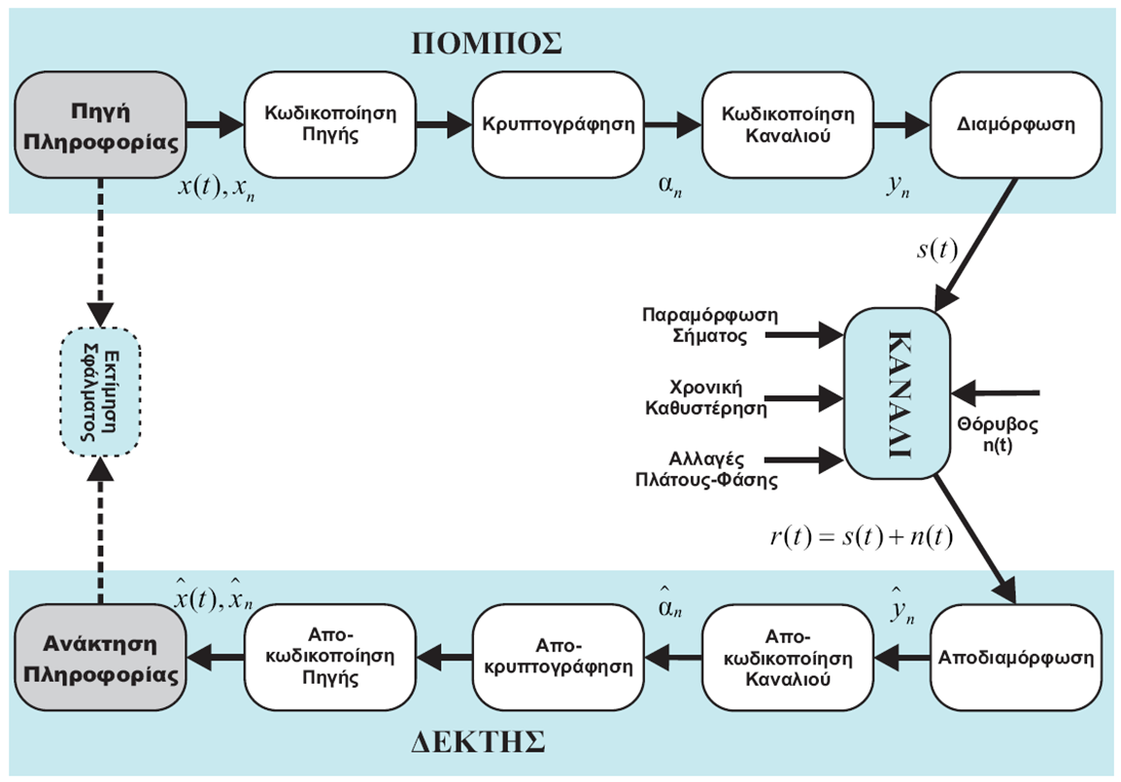
Ψηφιακό σύστημα επικοινωνίας

Slide 23
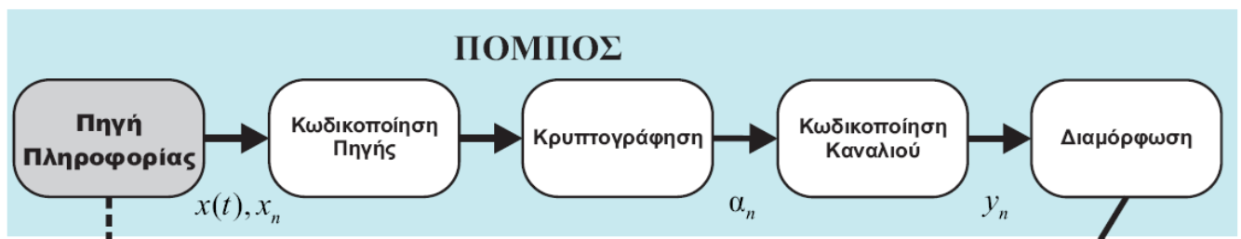
Ψηφιακό σύστημα επικοινωνίας – Πομπός
Πηγή πληροφορίας
Κωδικοποίηση πηγής
Κρυπτογράφηση
Κωδικοποίηση καναλιού
Διαμόρφωση

Slide 24
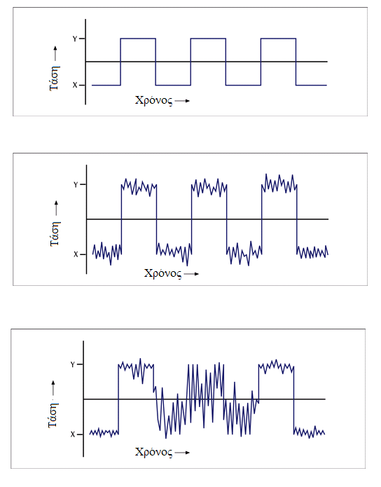
Κανάλι
Πρόσθεση θορύβου
Παραμόρφωση
Χρονική καθυστέρηση

Slide 25
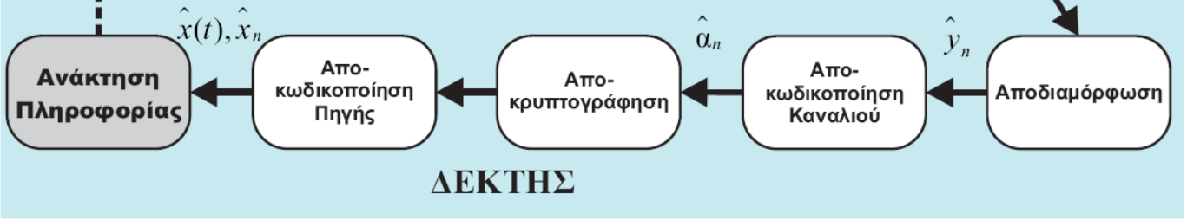
Ψηφιακό σύστημα επικοινωνίας – Δέκτης
Αποδιαμόρφωση
Αποκωδικοποίηση καναλιού
Αποκρυπτογράφηση
Αποκωδικοποίηση πηγής

Slide 26
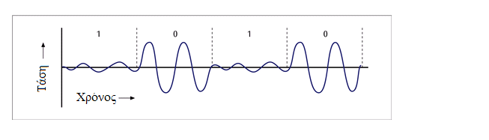
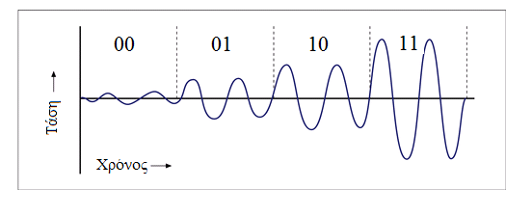
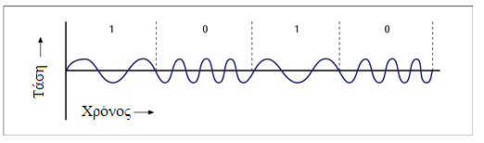
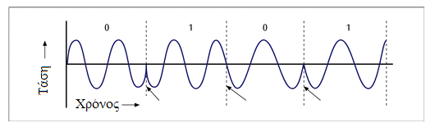
Ψηφιακές Διαμορφώσεις – Πρώτη γεύση
Στα ψηφιακά συστήματα, η πηγή πληροφορίας (αν δεν είναι ήδη ψηφιακή, δηλαδή 0 και 1) μετατρέπεται σε ψηφιακό σήμα.
Έπειτα κάθε bit ή μπλοκ από bits αναπαρίσταται από αναλογικούς παλμούς.
Κάθε bit αναπαρίσταται από έναν ημιτονοειδή παλμό διαφορετικού πλάτους και ίδιας συχνότητας.
Κάθε bit αναπαρίσταται από έναν παλμό διαφορετικής συχνότητας ή φάσης.

Slide 27
Τέλος Ενότητας
Εισαγωγή

Slide 28

Χρηματοδότηση
Το παρόν εκπαιδευτικό υλικό έχει αναπτυχθεί στο πλαίσιο του εκπαιδευτικού έργου του διδάσκοντα.
Το έργο «Ανοικτά Ακαδημαϊκά Μαθήματα στο Πανεπιστήμιο Αθηνών» έχει χρηματοδοτήσει μόνο την αναδιαμόρφωση του εκπαιδευτικού υλικού.
Το έργο υλοποιείται στο πλαίσιο του Επιχειρησιακού Προγράμματος «Εκπαίδευση και Δια Βίου Μάθηση» και συγχρηματοδοτείται από την Ευρωπαϊκή Ένωση (Ευρωπαϊκό Κοινωνικό Ταμείο) και από εθνικούς πόρους.

Slide 29
Σημειώματα

Slide 30
Σημείωμα Ιστορικού Εκδόσεων Έργου
Το παρόν έργο αποτελεί την έκδοση 1.0.
Έχουν προηγηθεί οι κάτωθι εκδόσεις:
Έκδοση διαθέσιμη εδώ.

Slide 31
Σημείωμα Αναφοράς
Copyright Εθνικόν και Καποδιστριακόν Πανεπιστήμιον Αθηνών, Μαθιόπουλος Παναγιώτης 2015. Παναγιώτης Μαθιόπουλος. «Ψηφιακές Επικοινωνίες, Εισαγωγή». Έκδοση: 1.0. Αθήνα 2015. Διαθέσιμο από τη δικτυακή διεύθυνση: http://opencourses.uoa.gr/courses/DI38.

Slide 32

Σημείωμα Αδειοδότησης
Το παρόν υλικό διατίθεται με τους όρους της άδειας χρήσης Creative Commons Αναφορά, Μη Εμπορική Χρήση Παρόμοια Διανομή 4.0 [1] ή μεταγενέστερη, Διεθνής Έκδοση. Εξαιρούνται τα αυτοτελή έργα τρίτων π.χ. φωτογραφίες, διαγράμματα κ.λ.π., τα οποία εμπεριέχονται σε αυτό και τα οποία αναφέρονται μαζί με τους όρους χρήσης τους στο «Σημείωμα Χρήσης Έργων Τρίτων».
[1] http://creativecommons.org/licenses/by-nc-sa/4.0/
Ως Μη Εμπορική ορίζεται η χρήση:
που δεν περιλαμβάνει άμεσο ή έμμεσο οικονομικό όφελος από την χρήση του έργου, για το διανομέα του έργου και αδειοδόχο
που δεν περιλαμβάνει οικονομική συναλλαγή ως προϋπόθεση για τη χρήση ή πρόσβαση στο έργο
που δεν προσπορίζει στο διανομέα του έργου και αδειοδόχο έμμεσο οικονομικό όφελος (π.χ. διαφημίσεις) από την προβολή του έργου σε διαδικτυακό τόπο
Ο δικαιούχος μπορεί να παρέχει στον αδειοδόχο ξεχωριστή άδεια να χρησιμοποιεί το έργο για εμπορική χρήση, εφόσον αυτό του ζητηθεί.

Slide 33
Διατήρηση Σημειωμάτων
Οποιαδήποτε αναπαραγωγή ή διασκευή του υλικού θα πρέπει να συμπεριλαμβάνει:
  το Σημείωμα Αναφοράς
  το Σημείωμα Αδειοδότησης
  τη δήλωση Διατήρησης Σημειωμάτων
  το Σημείωμα Χρήσης Έργων Τρίτων (εφόσον υπάρχει)
μαζί με τους συνοδευόμενους υπερσυνδέσμους.

Slide 34
Σημείωμα Χρήσης Έργων Τρίτων
"Η δομή και οργάνωση της παρουσίασης, καθώς και το υπόλοιπο περιεχόμενο, αποτελούν πνευματική ιδιοκτησία του συγγραφέα και του Πανεπιστημίου Αθηνών και διατίθενται με άδεια Creative Commons Αναφορά Μη Εμπορική Χρήση Παρόμοια Διανομή Έκδοση 4.0 ή μεταγενέστερη.
Οι Εικόνες/Σχήματα/Διαγράμματα/φωτογραφίες που περιέχονται στην παρουσίαση αποτελούν πνευματική ιδιοκτησία τρίτων.
  Τηλεπικοινωνιακά Συστήματα, Γ. Κ. Καραγιαννίδης, ΕΚΔΟΣΕΙΣ ΤΖΙΟΛΑ, 2η Έκδοση, 2010
  Τηλεπικοινωνιακά Συστήματα, J. Proakis και M. Salehi, ΕΚΔΟΣΕΙΣ ΕΤΑΙΡΕΙΑΣ ΑΞΙΟΠΟΙΗΣΕΩΣ ΚΑΙ ΔΙΑΧΕΙΡΙΣΕΩΣ ΤΗΣ ΠΕΡΙΟΥΣΙΑΣ ΤΟΥ ΠΑΝΕΠΙΣΤΗΜΙΟΥ ΑΘΗΝΩΝ, 2003
Απαγορεύεται η αναπαραγωγή, αναδημοσίευση και διάθεσή τους στο κοινό με οποιονδήποτε τρόπο χωρίς τη λήψη άδειας από τους δικαιούχους. "

